Slide 1
СОЗДАНИЕ ТВОРЧЕСКИХ ЭСКИЗОВ 1 год обучения

Slide 2
Необходимо разработать творческие эскизы (количество неограниченно) Для этого необходимо: бумага клей карандаши и фломастеры разнообразные виды декора

Slide 3
Можно нарисовать красками, карандашами

Slide 4
Можно применять подручные материалы. Фантазируйте!!!!

Slide 5
Данные модели одеты в платья из перьев лука и крошки печенья.

Slide 7
Можно использовать продукты питания! Фантазия безгранична!!!

Slide 8
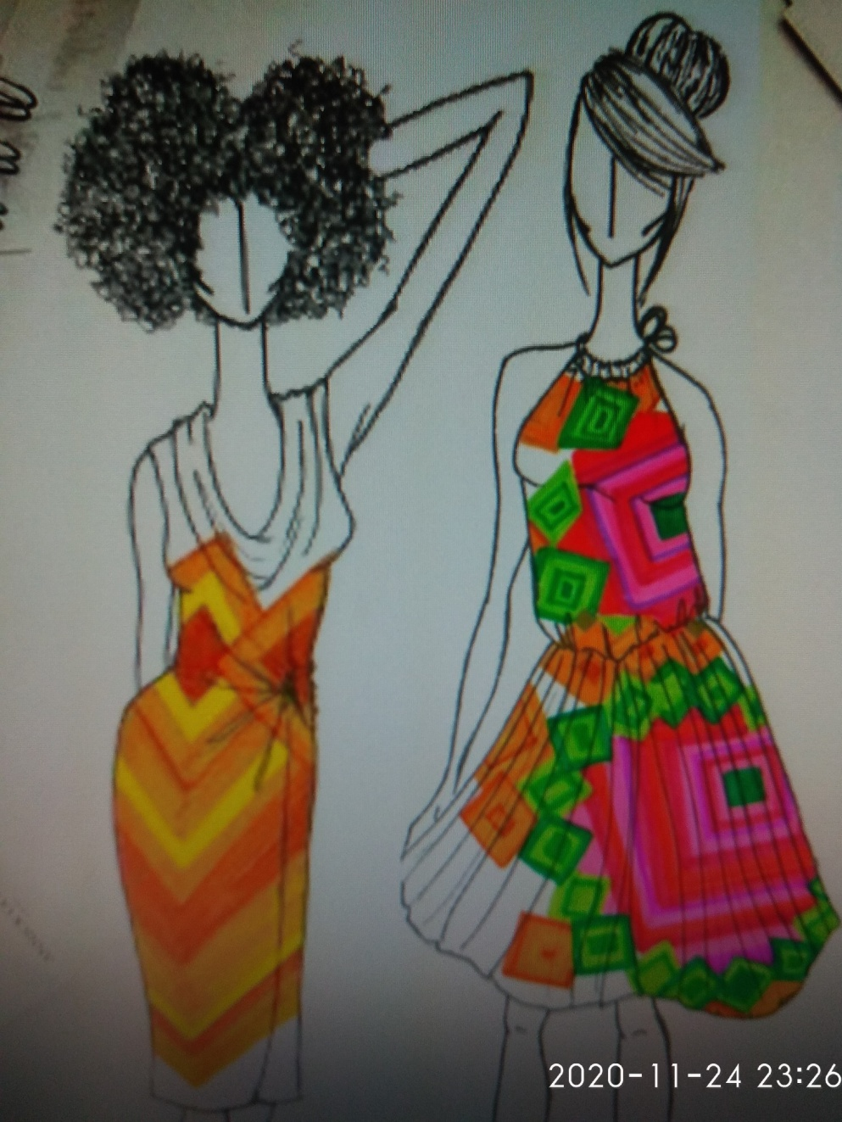
Проявляйте свою фантазию! Жду работы в группу ДДТ, в WhatsApp

